Slide 1

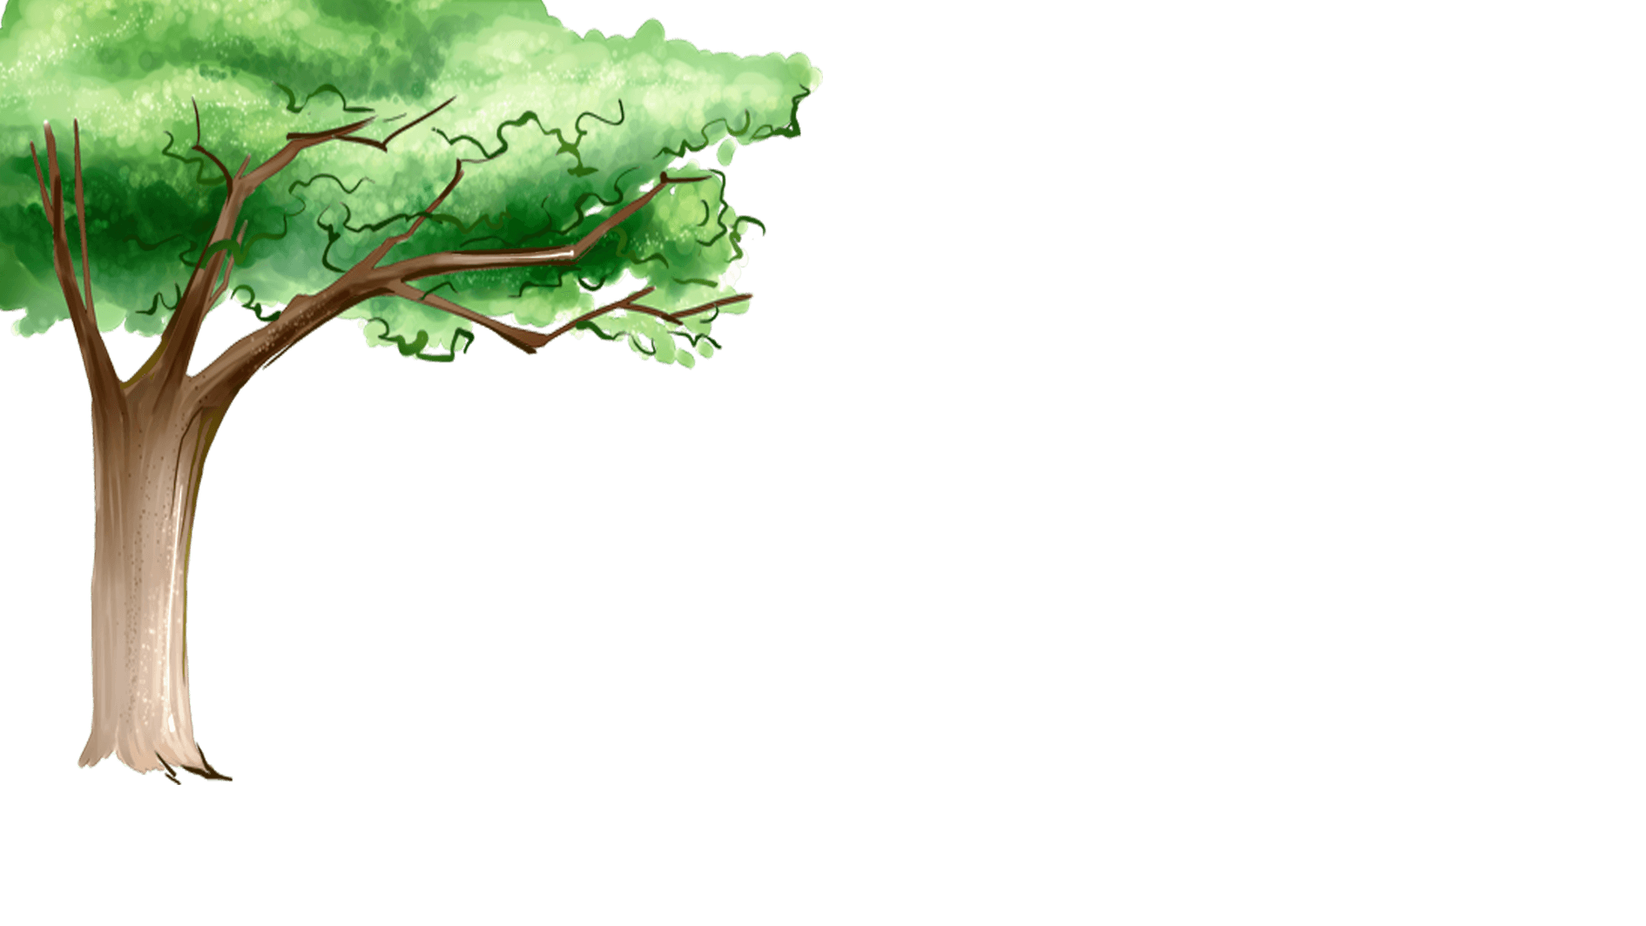



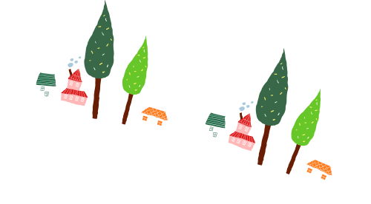
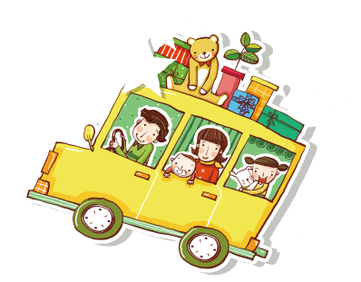

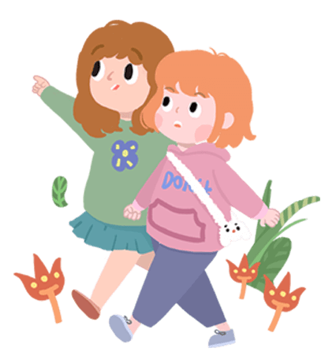
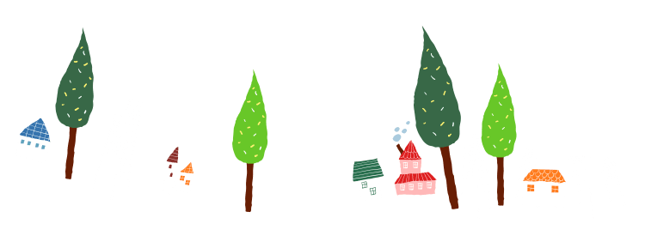
TOÁN – LỚP 3
Trường TH Lê Quý Đôn

Slide 2
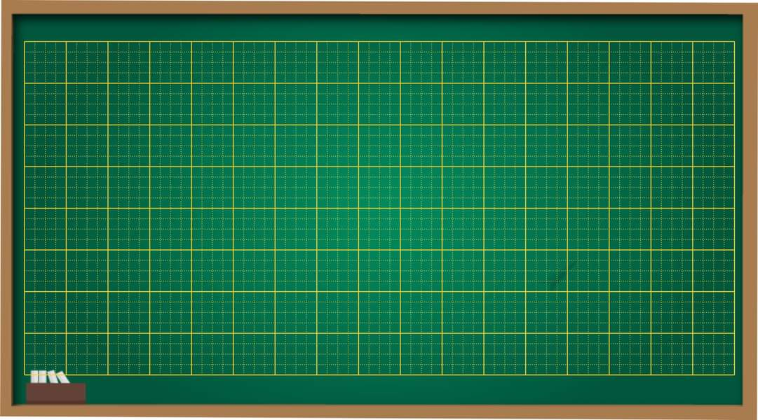
Thứ tư ngày 13 tháng 10 năm 2021
Toán
Phép chia hết và phép chia có dư / trang 29
Luyện tập / trang 30

Slide 3

a)
2
8 chia 2 được 4, viết 4.
8
8
4
4 nhân 2 bằng 8; 8 trừ 8 bằng 0.
0
Ta nói: 8 : 2 là phép chia hết
Ta viết: 8 : 2 = 4
Đọc là: Tám chia hai bằng bốn.
1
Tính rồi viết theo mẫu:
a) Mẫu:
12
6
20
5
15
3
24
4
12
2
20
4
15
5
24
6
0
0
0
0
Viết: 12 : 6 = 2
Viết: 20 : 5 = 4
Viết: 15 : 3 = 5
Viết: 15 : 3 = 5

Slide 4
b)
9
2
9 chia 2 được 4, viết 4.
8
4
4 nhân 2 bằng 8; 9 trừ 8 bằng 1.
1
Ta nói: 9 : 2 là phép chia có dư, 1 là số dư.
Ta viết: 9 : 2 = 4 ( dư 1)
Đọc là: Chín chia hai bằng bốn, dư một.
Chú ý: Số dư bé hơn số chia

Slide 5
1
Tính rồi viết theo mẫu:
b) Mẫu:
17
5
19
3
29
6
19
4
15
3
18
24
16
4
6
4
2
1
5
3
Viết:
17 : 5 = 3 ( dư 2)
Viết:
19 : 3 = 6 ( dư 1)
Viết:
29 : 6 = 4 ( dư 5)
Viết:
19 : 4 = 4 ( dư 3)

Slide 6
1
Tính rồi viết theo mẫu:
c)
20
3
28
4
42
6
28
42
7
18
6
7
0
2
0
Viết: 20 : 3 = 6 ( dư 2)
Viết: 28 : 4 = 7
Viết: 42 : 6 = 7

Slide 7
2
a)
b)
30
6
Đ
Đ
Đ
S
32
4
?
24
4
32
8
S
6
0
c)
d)
20
3
48
6
48
8
15
5
0
5
S

Slide 8
Toán
Phép chia hết và phép chia có dư
Hãy chọn
thẻ đúng
46
5
46
46
5
46
5
5
40
45
8
45
9
46
9
9
6
1
1
0
Đúng
Hết giờ
5
4
3
2
1

Slide 10
Toán
Luyện tập
1. Tính
35
4
42
5
58
6

Slide 11
Toán
Luyện tập
1. Tính
35
4
42
5
58
6
32
8
40
8
54
9
3
2
4

Slide 12
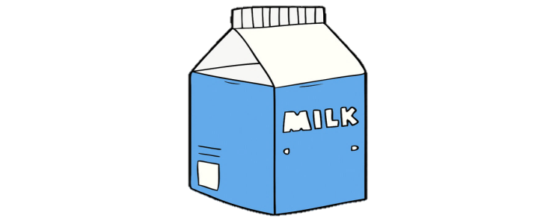
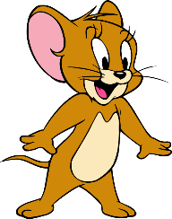
Toán
Luyện tập
Yeah
1. Tính
35
4
42
5
58
6
32
8
40
8
54
9
3
2
4

Slide 13
2. Đặt tính rồi tính
a) 24 : 6
30 : 5
20 : 4
b) 32 : 5
34 : 6
27 : 4

Slide 14
2. Đặt tính rồi tính
Yeah
a) 24 : 6
30 : 5
20 : 4
24
6
30
5
20
4
24
4
30
6
20
5
0
0
0

Slide 15
2. Đặt tính rồi tính
b) 32 : 5
34 : 6
27 : 4

Slide 16
2. Đặt tính rồi tính
Yeah
b) 32 : 5
34 : 6
27 : 4
32
5
34
6
27
4
30
6
30
5
24
6
2
4
3

Slide 17
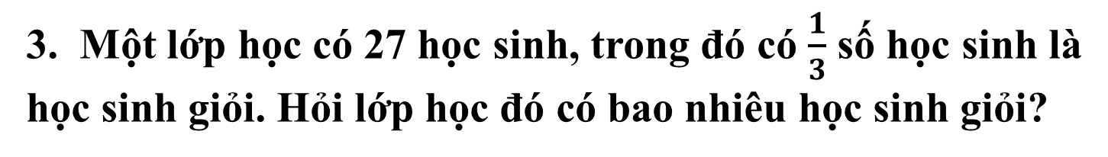
3. Một lớp học có 27 học sinh, trong đó có $\frac{1}{3}$ số học sinh là học sinh giỏi. Hỏi lớp học đó có bao nhiêu học sinh giỏi?
Tóm tắt
Bài giải
Số học sinh giỏi của lớp đó là:
? học sinh giỏi
27 : 3 = 9 (học sinh giỏi)
Đáp số : 9 học sinh giỏi
27 học sinh
Yeah

Slide 18

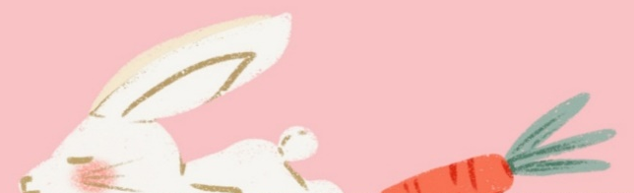

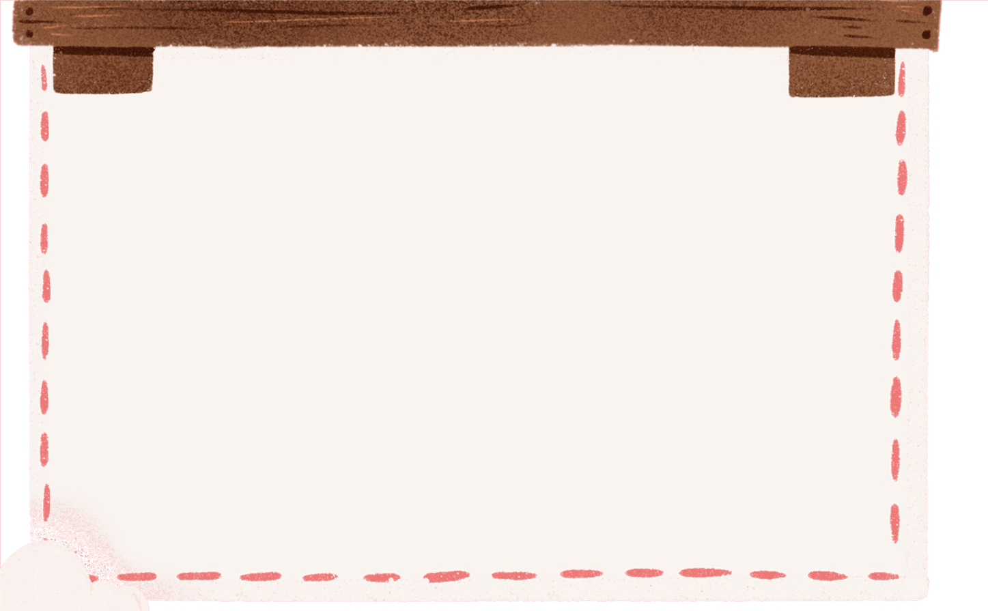

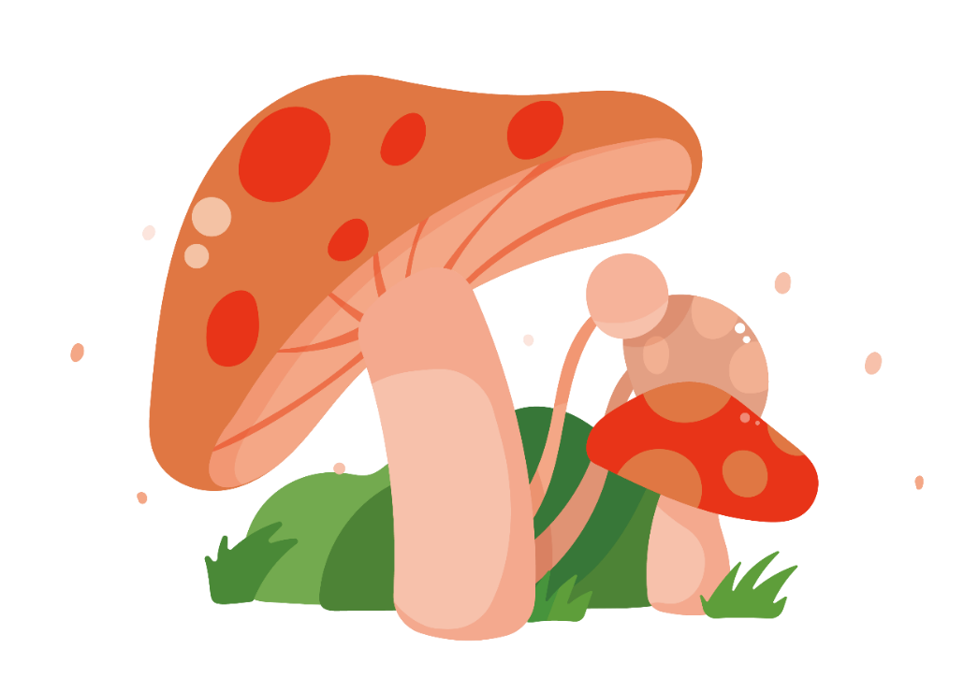





Dặn dò
HOÀN THÀNH CÁC BÀI TẬP ĐÃ HỌC.
- XEM TRƯỚC BÀI BẢNG NHÂN 7

